Slide 1
進捗発表
清

Slide 2
多目的最適化手法を用いたスパースBNNの学習法

Slide 3
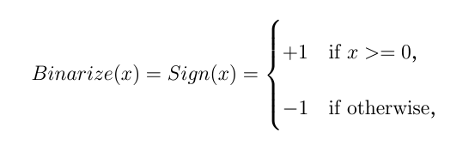
Binarized Neural Network (BNN)
・重みを2値化することで高速化
・１bitの重みのため回路のメモリ削減
表現力が低く、認識精度が落ちる
→スパースBNN 重みを３値

Slide 4
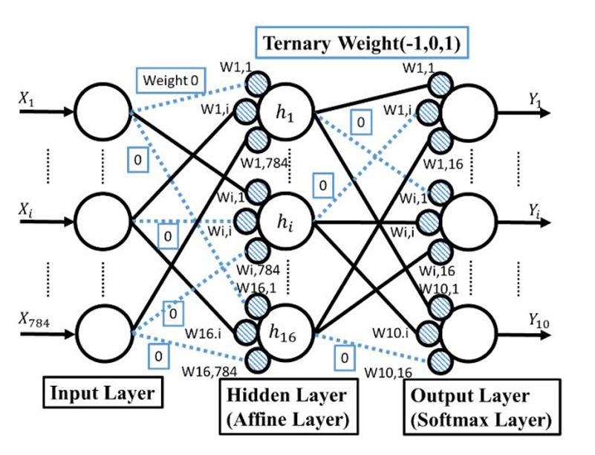
スパースBNN
・スパース：重み０
1.MNIST：93%~96%
2.中間層ー出力層
46%削減
3.メモリ使用量30%削減
→スパースBNNは誤差逆伝播法の研究が主 GA
Notes:
スパースは重み０の結合.
実数値重みに匹敵するほどの精度認識を誇っており、回路量やメモリを削減することができる。IoTや機器や組み込み機器ＡＩ

Slide 5
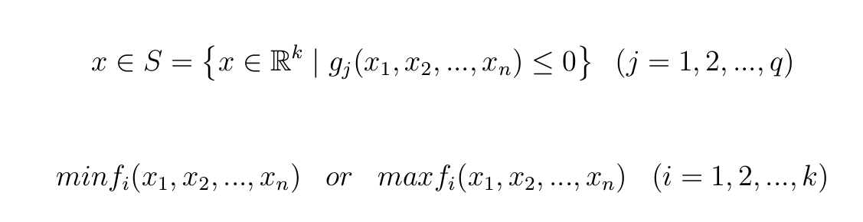
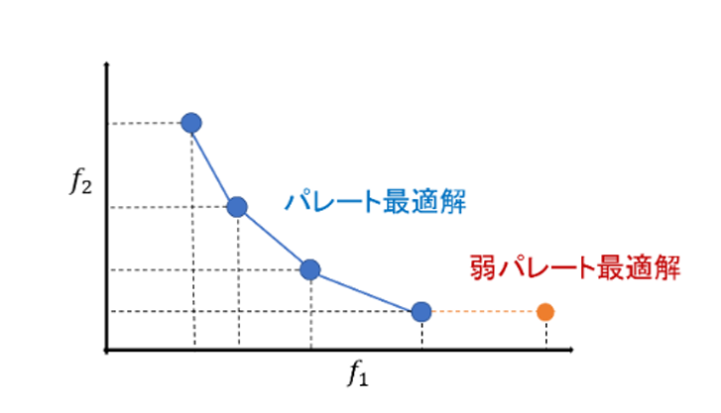
多目的最適化問題（MOP）
複数の目的を同時に最適化
トレードオフ
⇒パレート最適解
Notes:
飛行機を例にとると、燃料保持最大化とコスト最小化という２つの目的を最適化しかしこれは基本的にトレードオフの関係 パレート最適解はいくつも存在する

Slide 6
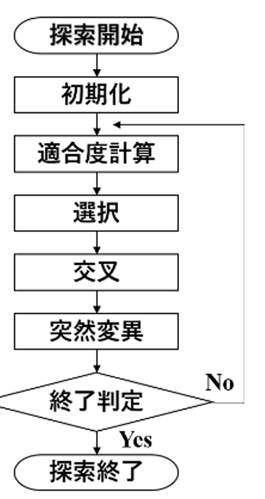
Simple Genetic Algorithm(SGA)
1.母集団の初期化
2.評価値を計算
各個体の適応度（評価値がどのくらいか）
3.選択
適応度を元に優秀な個体を選択し親子個体と
4.交叉
親個体の染色体情報を確率で交換し子個体を生成
5.突然変異
6.終了判定

Slide 7
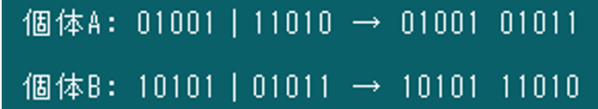
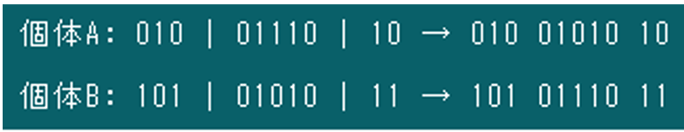
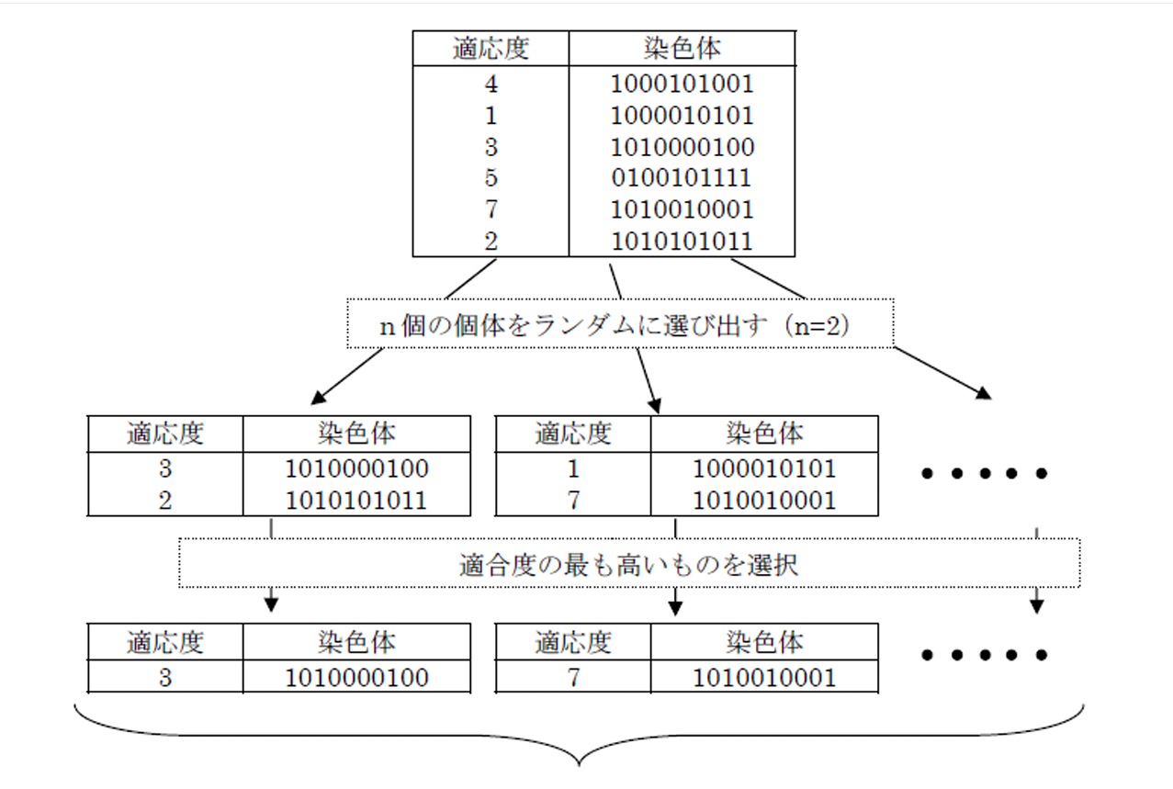
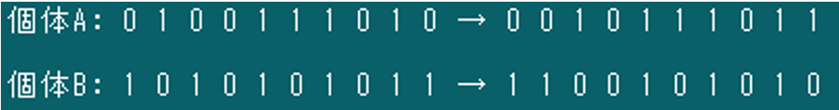
選択と交叉
一点交叉
ランダムに1箇所選び変える
二点交叉
ランダムに2箇所選び変える
・一様交叉
各要素ごとに50%の確率で交叉
ルーレット選択
親個体を確率pで選択
トーナメント選択
トーナメントサイズでランダムに選んだ後、良い個体を選択
エリート戦略
適応度の高い上位n%ｎ個体を選択

Slide 8
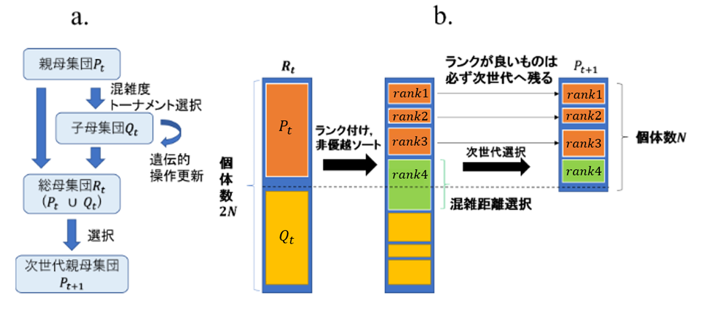
多目的遺伝的アルゴリズム NSGA-Ⅱ
Notes:
混雑度トーナメント選択：設定パラメータを必要とせず、個体iの周りの密度を評価してランク付け大きいほど。混雑距離が大きいとことは隣なりあう個体の距離が大きくなるため密度が低くなり、多様性に優れている個体が生成できている。
非優越ソート：最もいいものをランク１その次をランク２としてランキング付けしていくもの

Slide 9
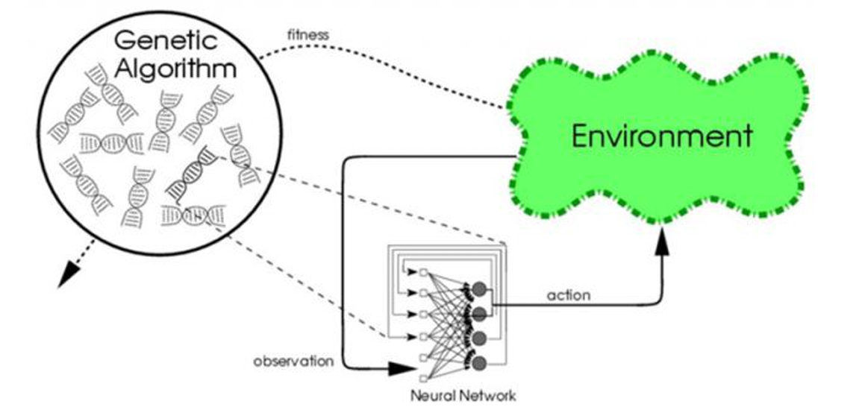
Neuroevolution
ニューラルネットワークの学習にGAを用いる。
個体の適応度をネットワークの性能→選択、交叉、突然変異
・ネットワークの性能値を目的関数
誤差逆伝播法で必要な損失関数なし
・微分不可能なモデルにも適応
Notes:
この手法は，ネットワークの性能値を目的関数として定めるだけで学習ができ，目的関数を最適化するように重みや構造の最適化を行うことで学習する．このことから，誤差逆伝搬法で必要となる微分可能な損失関数を定める必要が無いため，微分不可能なネットワークモデルに有効とされる．

Slide 10
従来研究の問題点
１．Neuroevolutionのが学習は再帰型のRNNのみの学習で行われた。重みを２値だと精度が悪い。
2.重みと構造の最適化をどちらも行うBinarySUNAがあるが複雑すぎる

Slide 11
従来研究の問題点
１．Neuroevolutionのが学習は再帰型のRNNのみの学習で行われた。重みを２値だと精度が悪い。
2.重みと構造の最適化をどちらも行うBinarySUNAがあるが複雑すぎる
MNISTを誤差逆伝播法で解くといったスパースBNNの研究がある
→進化アルゴリズムを用いた重みが３値のスパースBNNの一種である動的BNN多目的最適化手法を実装

Slide 12
研究目的
1.精度向上：
目的関数に関する性能値としてタスクの精度向上
2.回路量削減：
重みが０になるニューロンの最大化
→ロボット制御分野でタスク評価

Slide 13
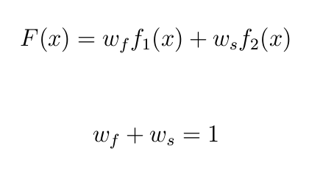
提案手法
提案手法１（Simple GA）
重みづけーSGA
タスク性能評価f1(x)
重み０の個数の目的関数f2(x)
重みづけを行い線形和にすること和が1になるように
提案手法２（NSGAーⅡ）
多目的最適解

Slide 14
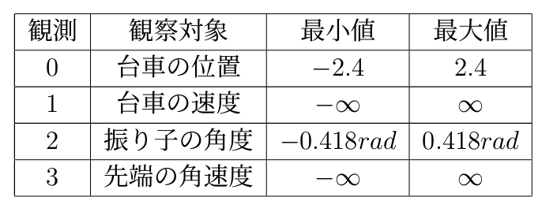
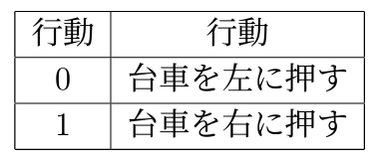
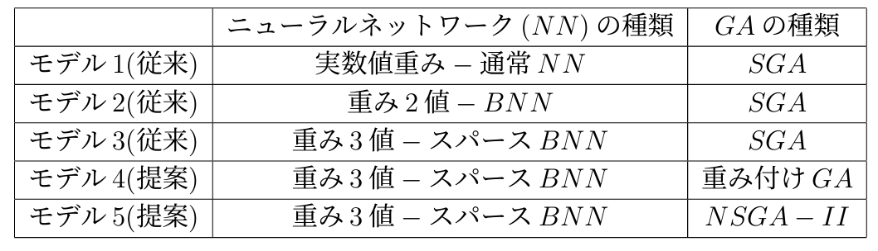
実験方法
CartPoleを実装
多目的
多目的

Slide 15
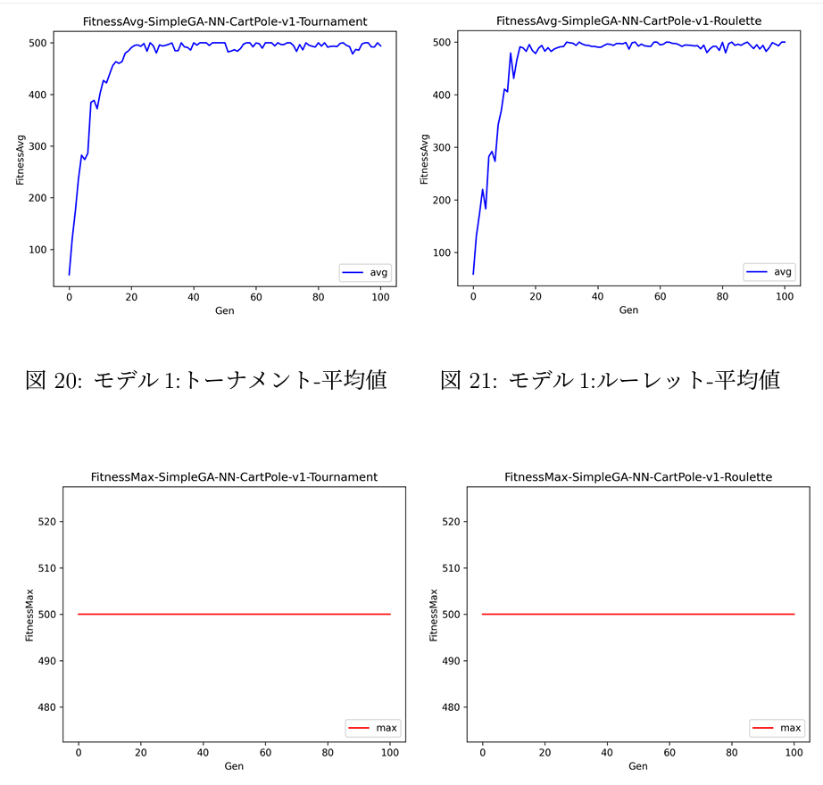
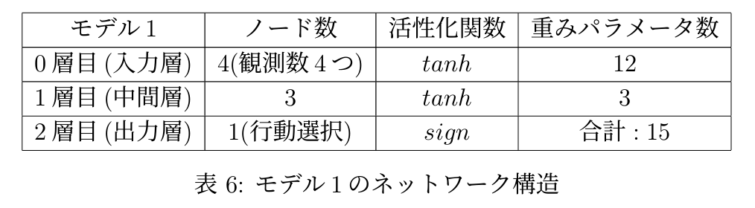
モデル１実数値重み
モデル１初期値 -1.5~1.5
トーナメント・ルーレット
SGA
最大値まで達しているため
最良個体が常に最大値

Slide 16
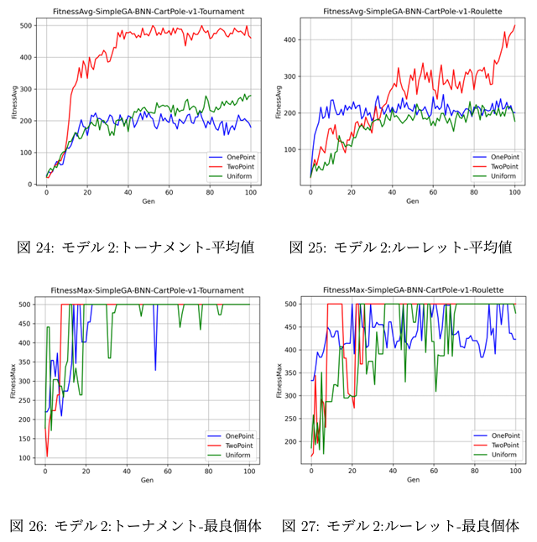
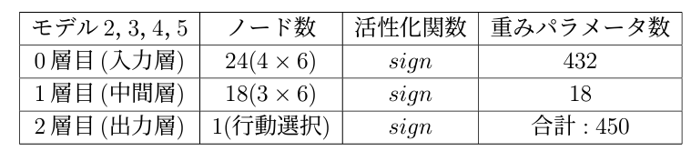
モデル２重み２値BNN
モデル２初期値 -1~1
トーナメント・ルーレット
一点・二点・一様
SGA
最大値まで達しているため
最良個体が常に最大値

Slide 17
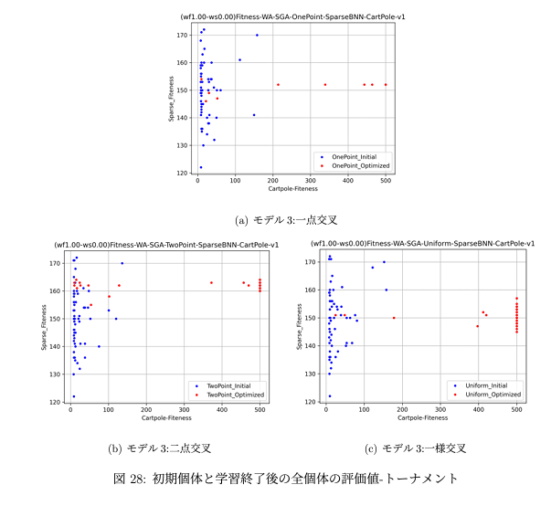
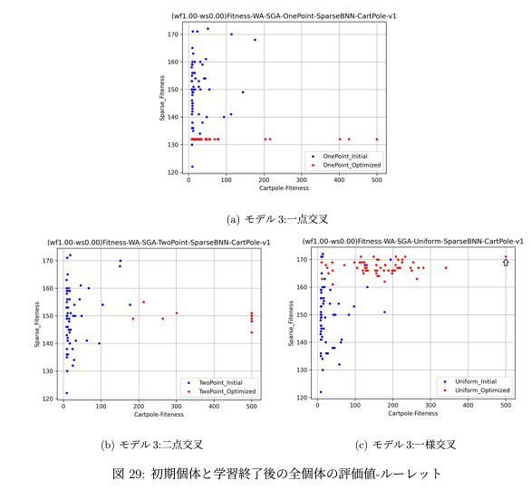
モデル3重み3値スパースBNN

Slide 18
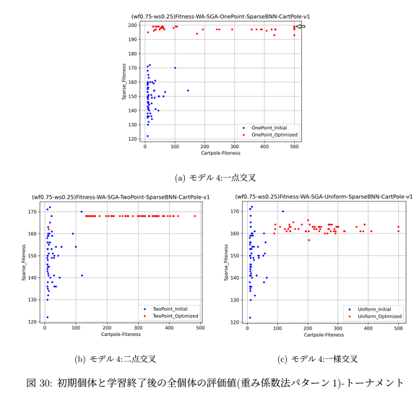
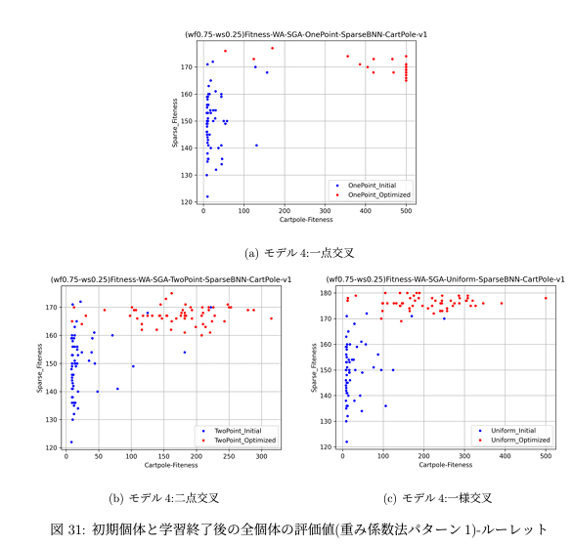
モデル４重み3値スパースBNN 提案手法１

Slide 19
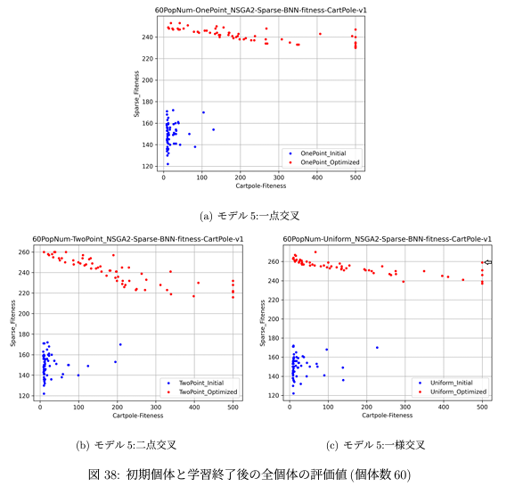
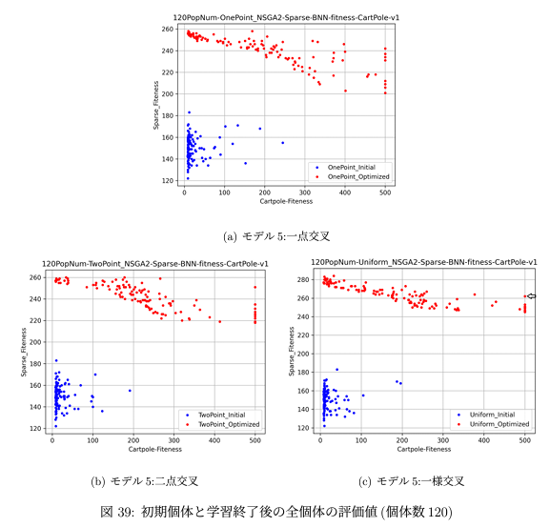
モデル５重み3値スパースBNN 提案手法２

Slide 20
まとめ
提案手法１よりも提案手法２のほうがよい結果がでた

Slide 21
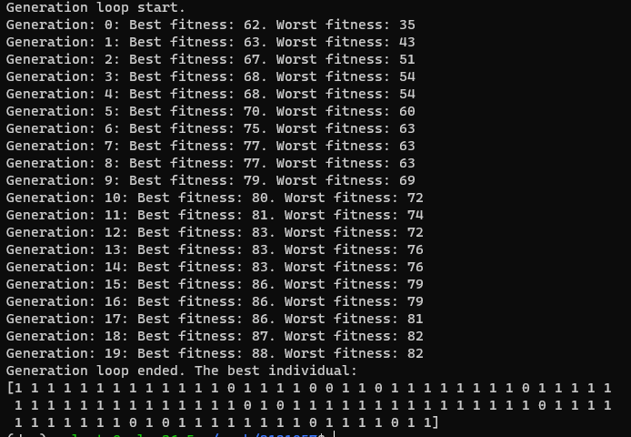
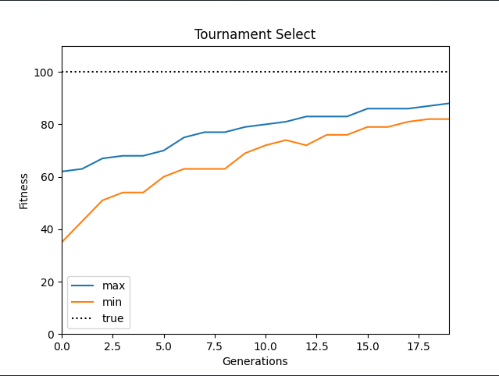
実験 OneMax問題 トーナメント

Slide 22
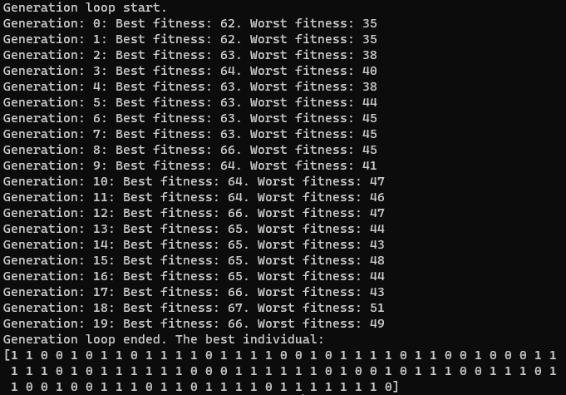
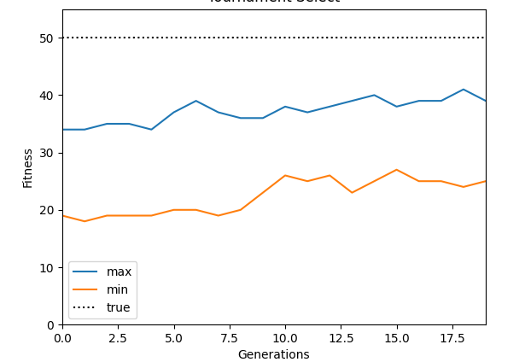
実験 OneMax問題 ルーレット

Slide 23
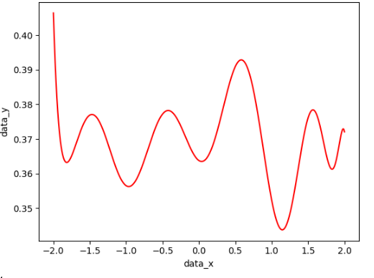
３層のニューラルネットワーク GA
教師データ：右のような関数
入力２層、中間層２、出力層１層
ルーレット選択
一様交叉：0.5
世代数１００

Slide 24
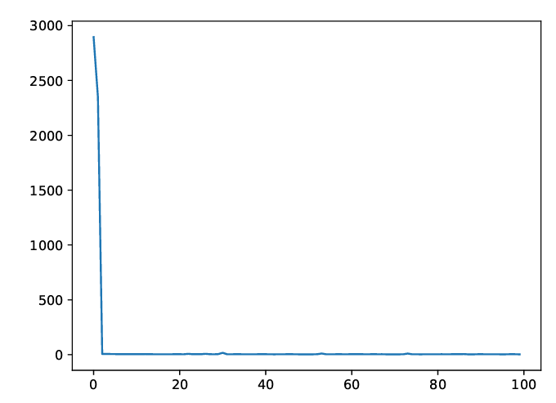
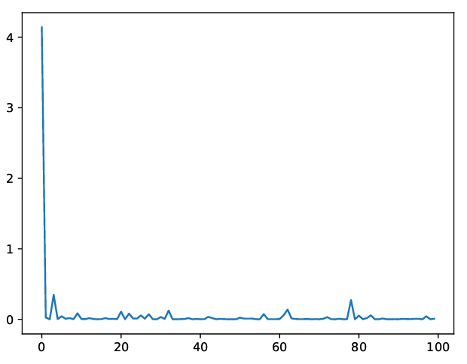
３層のニューラルネットワーク GA
平均誤差 エリートの個体の誤差平均

Slide 25
モデル１の実験 Simple GA
Sigmoid関数
モデル１初期値 -1.5~1.5 個体数：６０
トーナメント・ルーレット 世代数100
SGA 交叉率80% 突然変異5%

Slide 26
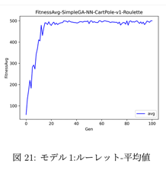
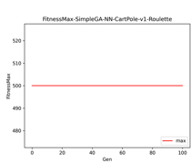
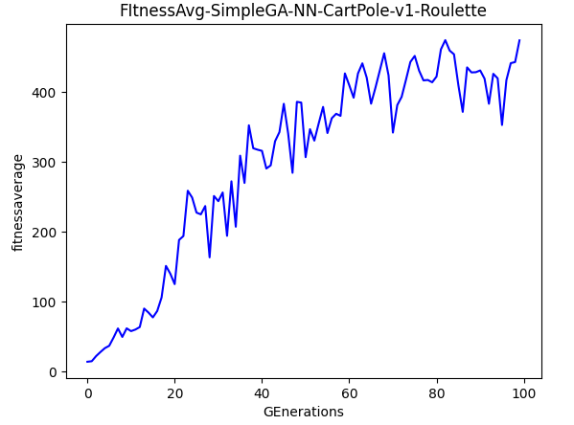
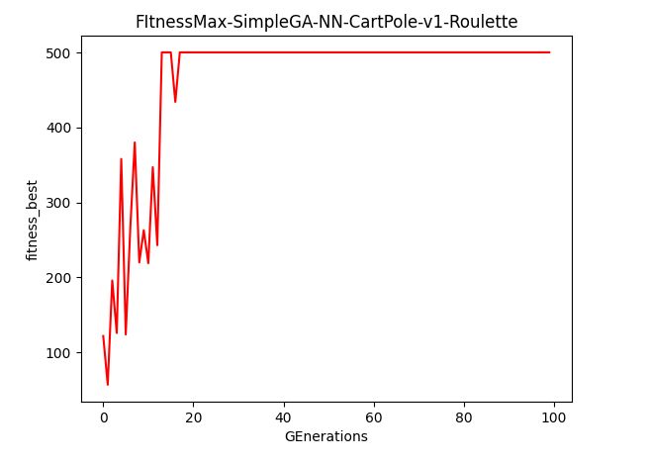
モデル1

Slide 27
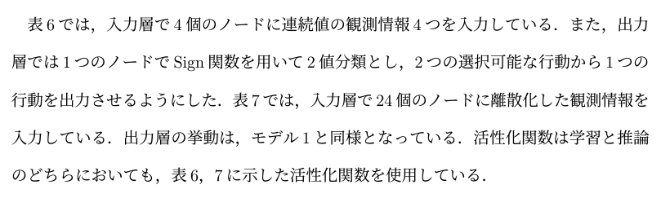
モデル２重み２値BNN
4
Sigmoid関数
３
Sigmoid関数
モデル２初期値 -1~1
トーナメント・ルーレット
一点・二点・一様
SGA

Slide 28
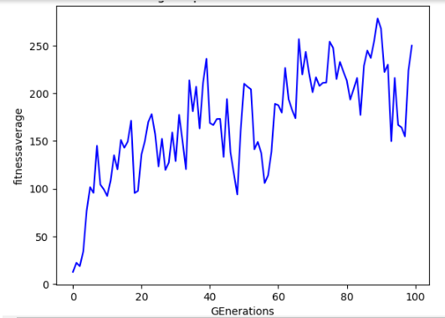
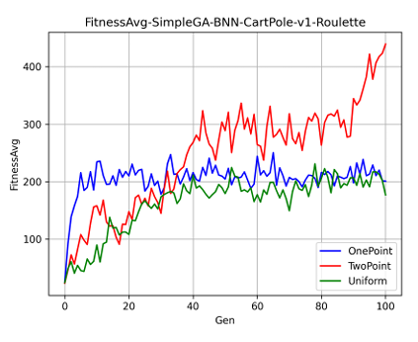
結果

Slide 29
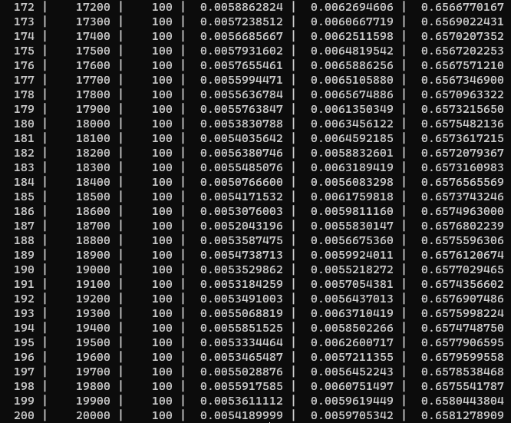
NSGA
グラフがうまくでない
モジュールを理解するのが、大変

Slide 30
グラフニューラルネットワーク
頂点とエッジの繋がり
ノード：ユーザー
エッジ：ファロー・フォロワー関係
ノード：ユーザー・商品
エッジ：購入関係
⇒リンク予測 （次に何を買うのか）

Slide 31
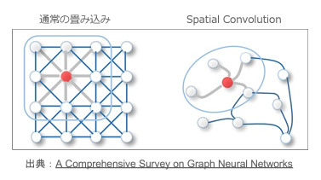
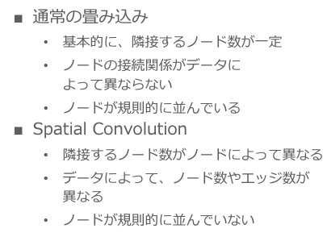
畳み込みとの違い

Slide 32
Spectral Convolution
1.グラフフーリエ変換
正則化グラフらプラシアン行列の固有ベクトルの転置
→重要なノードの特徴を強調して他のノードの特徴を小さくする
2.重みとの積
3.逆フーリエ変換
画像のように特徴量が規則的に並んでいないため
足し合わせ処理とフィルタ（重み付け）処理を行う

Slide 33
今後の発表
GAの続き
BNNの実装 open gymを見たり
面談のときの他の論文
グラフニューラルネットワーク

